Slide 1
КИБЕРБУЛЛИНГ

Slide 2
Что такое кибербуллинг?
Попробуйте представить современного ребенка без мобильного телефона, компьютера, ноутбука или планшета. Это уже невозможно. Они рады наличию таких гаджетов, ведь это дарит возможность общения с друзьями, родственниками, одноклассниками. Однако наряду с этим возникают и проблемы. Мы сегодня не будем говорить о том, что это ухудшает зрение, снижает социальную активность и проч. Есть не менее важная проблема – кибербуллинг. Это относительно новое понятие, которое мы заимствовали у Запада вместе с социальными сетями и чатами

Slide 3
Что же это такое?
Это одна из форм преследования, травли, запугивания, насилия подростков и младших детей при помощи информационно-коммуникационных технологий, а именно Интернета и мобильных телефонов. Чтобы лучше понять, что такое кибербуллинг (cyber-bullying), давайте рассмотрим происхождение термина. Если его первая часть понятна и без объяснений, то вторая часть названия этого виртуального террора происходит от английского слова bull («бык»). Отсюда идут все родственные значения – придираться, агрессивно нападать, провоцировать, терроризировать, донимать, бередить, травить и прочее.

Slide 4
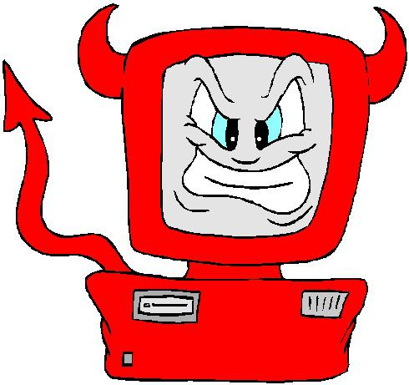
Главная проблема соц. сетей
Нет межличностного контакта
Можно придумать себе любое «амплуа»
Нет ответственности за свои действия
Подростки часто пользуются такой возможностью, «примеряют» на себя другие роли, причем делают это с удовольствием. Есть и взрослые люди, которые осведомлены, что такое кибербуллинг, они используют это забавы ради или вследствие психологических заболеваний

Slide 6
Какими могут быть последствия:
К сожалению, самыми печальными. Хотя слово это и относительно новое, но уже известны случаи о попытках суицида, о травмах, о трагических смертях, и все это вследствие нападения на подростка через чаты, социальные сети, электронную почту. Цель виртуального террора – нанесение психологического вреда. Невидимым, но очень страшным является кибербуллинг. Чем он опасен, какими грозит последствиями, к сожалению, знают уже многие родители и подростки. Изучите всю информацию, чтобы уберечь своего ребенка от любителей злых шуток и провокаций. Интернет-троллинг и кибербуллинг в чем-то схожи, однако последний вид имеет более серьезные последствия

Slide 7
Профилактика и предотвращение кибербуллинга
Что же делать взрослым, как уберечь своего ребенка от злой реальности, ведь телефон или компьютер все прочнее входит в жизнь.
В первую очередь надо быть очень внимательными к своему чаду, его увлечениям, особенно виртуальным.
Необходимо объяснять подрастающему поколению «правила игры», что можно делать, а что категорически запрещено в виртуальном мире.
Доступ к Интернету надо регулировать, четко разъяснять, какое поведение может быть плохим и опасным.
Следите за его интересами не только в виртуальном пространстве, но и в реальной жизни, это поможет узнать, чем он живет, что его интересует, какие эмоции вызывает тот или иной факт.

Slide 8
Как преодолеть проблему, если это случилось?
Если вдруг ваше чадо все же стало жертвой преследователей, постарайтесь сохранить все имеющиеся доказательства, свидетельства террора. Были получены сообщения – сделайте копии, это касается и видео, и СМС, и всего остального.
Не паникуйте, будьте спокойны, особенно если ребенок сам рассказал вам о проблеме, иначе в следующий раз он не придет за помощью. Поддержите подростка эмоционально, объясните, что ничего страшного не случилось, в вашем лице он должен видеть и чувствовать только друга, который искренне желает добра.
Помимо всего прочего, расскажите ребенку, что очень важно иметь собственную хорошую репутацию, а не «примерять» роли. Он должен знать, что если получил оскорбительное или непонятное сообщение, картинку, надо немедленно обратиться за помощью к родителям, дабы не запустить ситуацию. В крайнем случае (если ничего не помогает) следует идти в правоохранительные органы.

Slide 10
Будьте внимательны к своим детям, тогда ничего страшного не произойдет!

